Slide 1
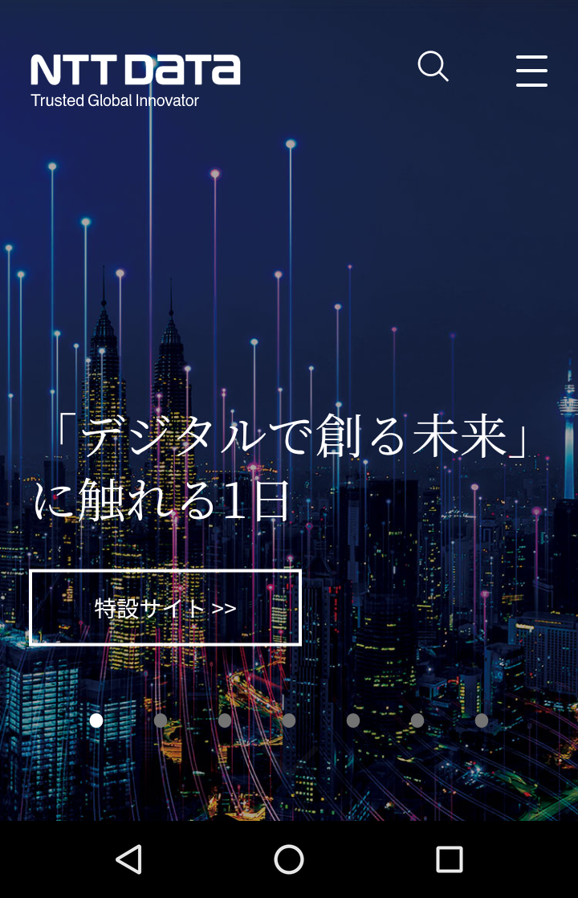
概要
本アプリ対象範囲
起動アイコン
検索画面
検索結果画面
NTTデータ関連情報
NTTデータ関連情報
本日の格言
「なせばなる」
NTTデータ公式サイト
NTTデータ - Wikipedia
NTTデータ新卒採用サイト – 世界
検索
エヌ・ティ・ティ・データ「社員
(株)NTTデータ【9613】 ：株式/
NTTデータ経験者採用サイト／NT
NTTデータ先端技術株式会社
株式会社 NTTデータ東北
NTTデータ【9613】 ：株式/株価
(株)エヌ・ティ・ティ・データ(NT
戻る

Slide 2
機能要件
山中コメント
デザイン案１です
起動アイコン
アイコンデザインイメージ
D

Slide 3
機能要件
検索画面
初期表示
検索窓と検索ボタンが表示される
本日の格言がランダムに検索され、自動的に表示される
検索
検索ボタンを押下すると検索結果画面に遷移する
Googleの検索機能を使う（API？）
検索ボタンを押下すると「NTTデータ 【入力項目】」で検索する
何も入力せず検索ボタンを押下する「NTTデータ」のみで検索する
Googleに接続できない時、メッセージを表示する。「Googleに接続できません」
NTTデータ関連情報
本日の格言
「なせばなる」
NTTデータ関連情報
検索
検索

Slide 4
機能要件
検索結果画面
初期表示
検索結果が一覧となって表示される
検索結果はリンクになっており、押下するとリンク先に飛べる
検索結果は１０件まで表示する１１件以上は非表示
検索結果が0件の場合、「検索結果が0件です」と表示する
リンクの文字は、改行する場合、非表示にする（※文字数は外接にて決める）
戻る
戻るボタンを押下すると検索画面に遷移する
NTTデータ関連情報
NTTデータ公式サイト
NTTデータ - Wikipedia
NTTデータ新卒採用サイト – 世界
エヌ・ティ・ティ・データ「社員
(株)NTTデータ【9613】 ：株式/
NTTデータ経験者採用サイト／NT
NTTデータ先端技術株式会社
株式会社 NTTデータ東北
NTTデータ【9613】 ：株式/株価
(株)エヌ・ティ・ティ・データ(NT
戻る
山中コメント
検索件数出しますか？
もし出すんならページリンクもかな

